Slide 1


Slide 2

Поздравляю
Вас!!!

Slide 3


Slide 4
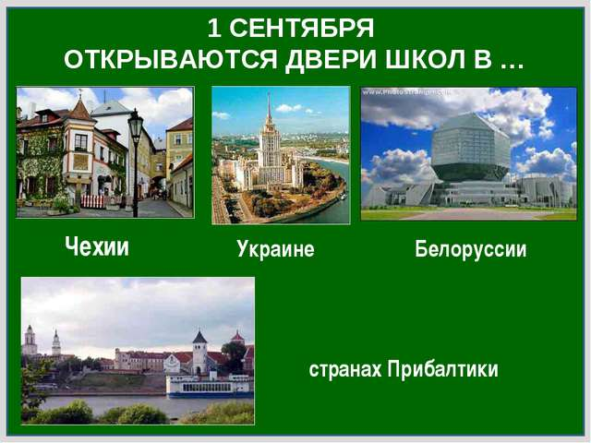

Slide 5
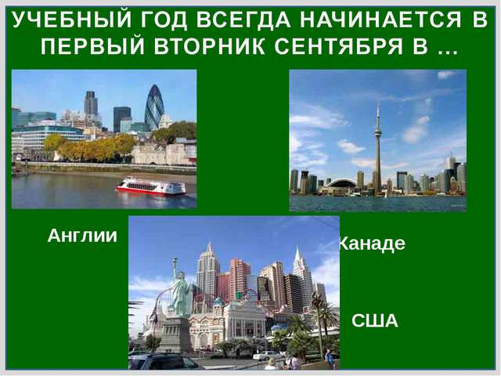

Slide 6
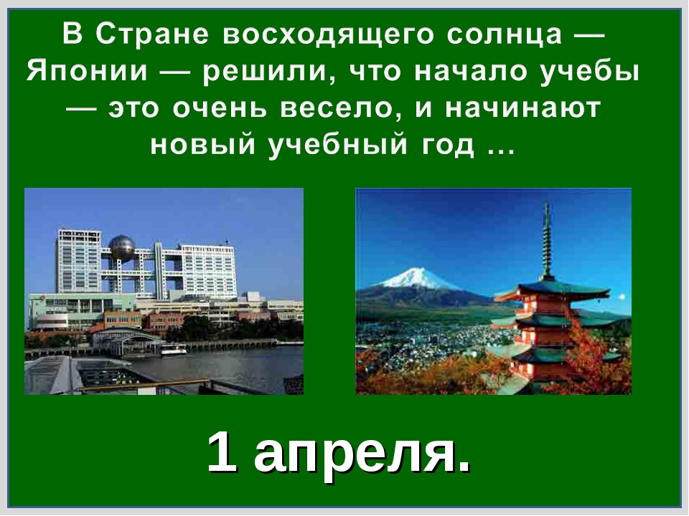

Slide 7
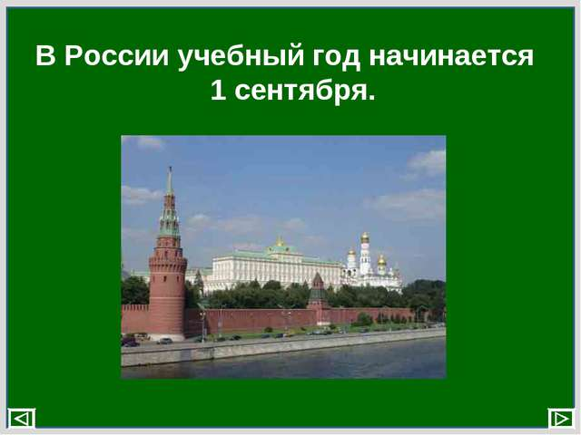

Slide 8
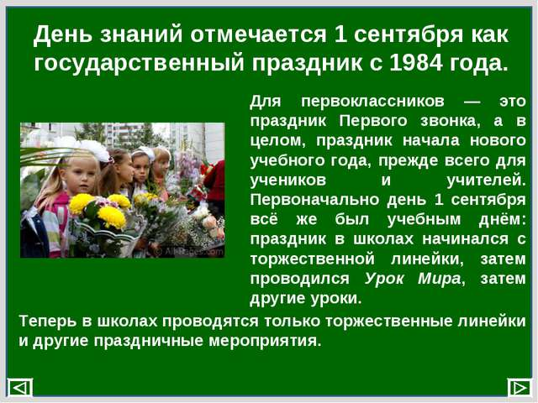

Slide 9
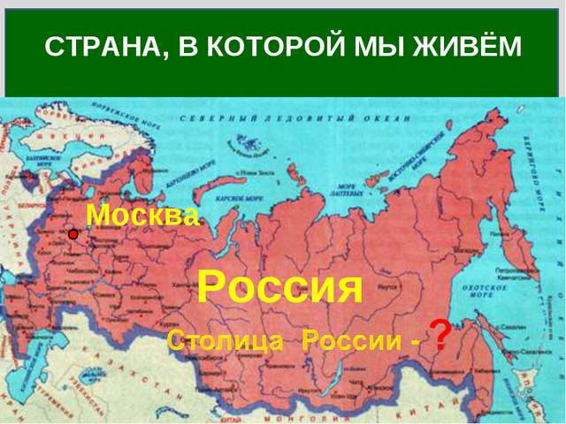

Slide 10
В толковом словаре русского языка значение этого слова «мир»
МИР, -а; мн. миры, -ов; м.
Совокупность всех форм материи в земном и космическом пространстве; Вселенная. Происхождение мира.
Отдельная часть Вселенной; планета. Далёкие звёздные миры. Изучать марсианский мир.
Земной шар, Земля со всем существующим на ней. Объехать половину мира. Страны мира. Чемпион мира. Лучший в мире бамбук. Самое большое животное мира.
4. Всё, реально существующее на Земле, проявляющееся в её жизни. Весь мир засверкал под лучами солнца. Не дать погибнуть миру на Земле. * Настала ночь, весь мир затих (Некрасов) и т.д

Slide 11
МИР, -а; м.
1. Согласие, отсутствие разногласий, вражды или ссоры. Жить в мире. Нарушить мир в доме. Установить мир между кем-л. Закончить дело миром
(мирно, полюбовно, без ссоры).
2. Отсутствие войны, вооружённых действий между государствами; согласное сосуществование государств, народов. Борьба народов за мир. Проводить политику мира.
3. Соглашение между воюющими сторонами об окончательном прекращении военных действий; мирный договор. Заключить мир. Подписать мир. Переговоры о мире.
4. Покой, спокойствие. Наступил душевный мир у кого-л. Устав от суеты, желать мира. Мир вам; мир дому сему

Slide 12
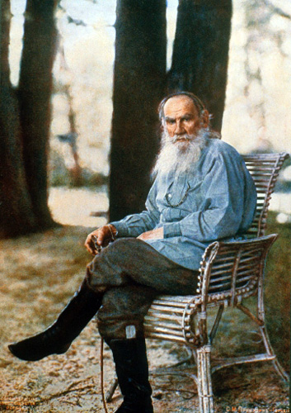
...Зло войны и благо мира
до такой степени известны людям, что с тех пор, как мы знаем людей, самым лучшим пожеланием было приветствие «мир вам». Л.Н.Толстой

Slide 13
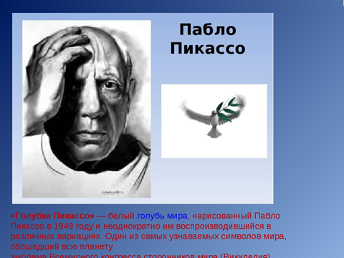

Slide 14
